Slide 1

CHÚA NHẬT III
MÙA VỌNG
NĂM A

Slide 3
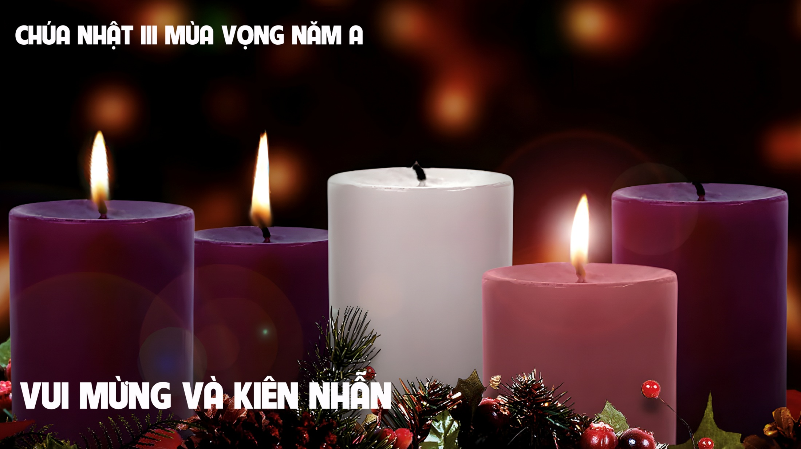

Slide 4
CA NHẬP LỄ
XION VUI LÊN
Lm. Phạm Liên Hùng

Slide 5
1. Giữa nơi trần thế nài xin Thiên Chúa chí nhân. Đoái thương ngự thăm ủi an đỡ nâng nhân trần.

Slide 6
Đk: Xi-on vui lên, Xi-on vui lên vì Chúa đã nhận lời. Kìa Người sắp đến, kìa Người sắp đến Người đến cứu dân Người.

Slide 7
2. Đã bao ngày tháng toàn dân héo hắt trông mong. Sống trong sầu thương càng mong khát mong vô cùng.

Slide 8
Đk: Xi-on vui lên, Xi-on vui lên vì Chúa đã nhận lời. Kìa Người sắp đến, kìa Người sắp đến Người đến cứu dân Người.

Slide 9
3. Chúa sẽ ngự đến Người đem sức sống vô biên. Khắp trên trần gian hòa lên khúc ca êm đềm

Slide 10
Đk: Xi-on vui lên, Xi-on vui lên vì Chúa đã nhận lời. Kìa Người sắp đến, kìa Người sắp đến Người đến cứu dân Người.

Slide 11
4. Thế gian sầu héo rực lên ánh sáng vinh quang. Chúa đem ủi an giải thoát đớn đau nhục nhằn.

Slide 12
Đk: Xi-on vui lên, Xi-on vui lên vì Chúa đã nhận lời. Kìa Người sắp đến, kìa Người sắp đến Người đến cứu dân Người.

Slide 13
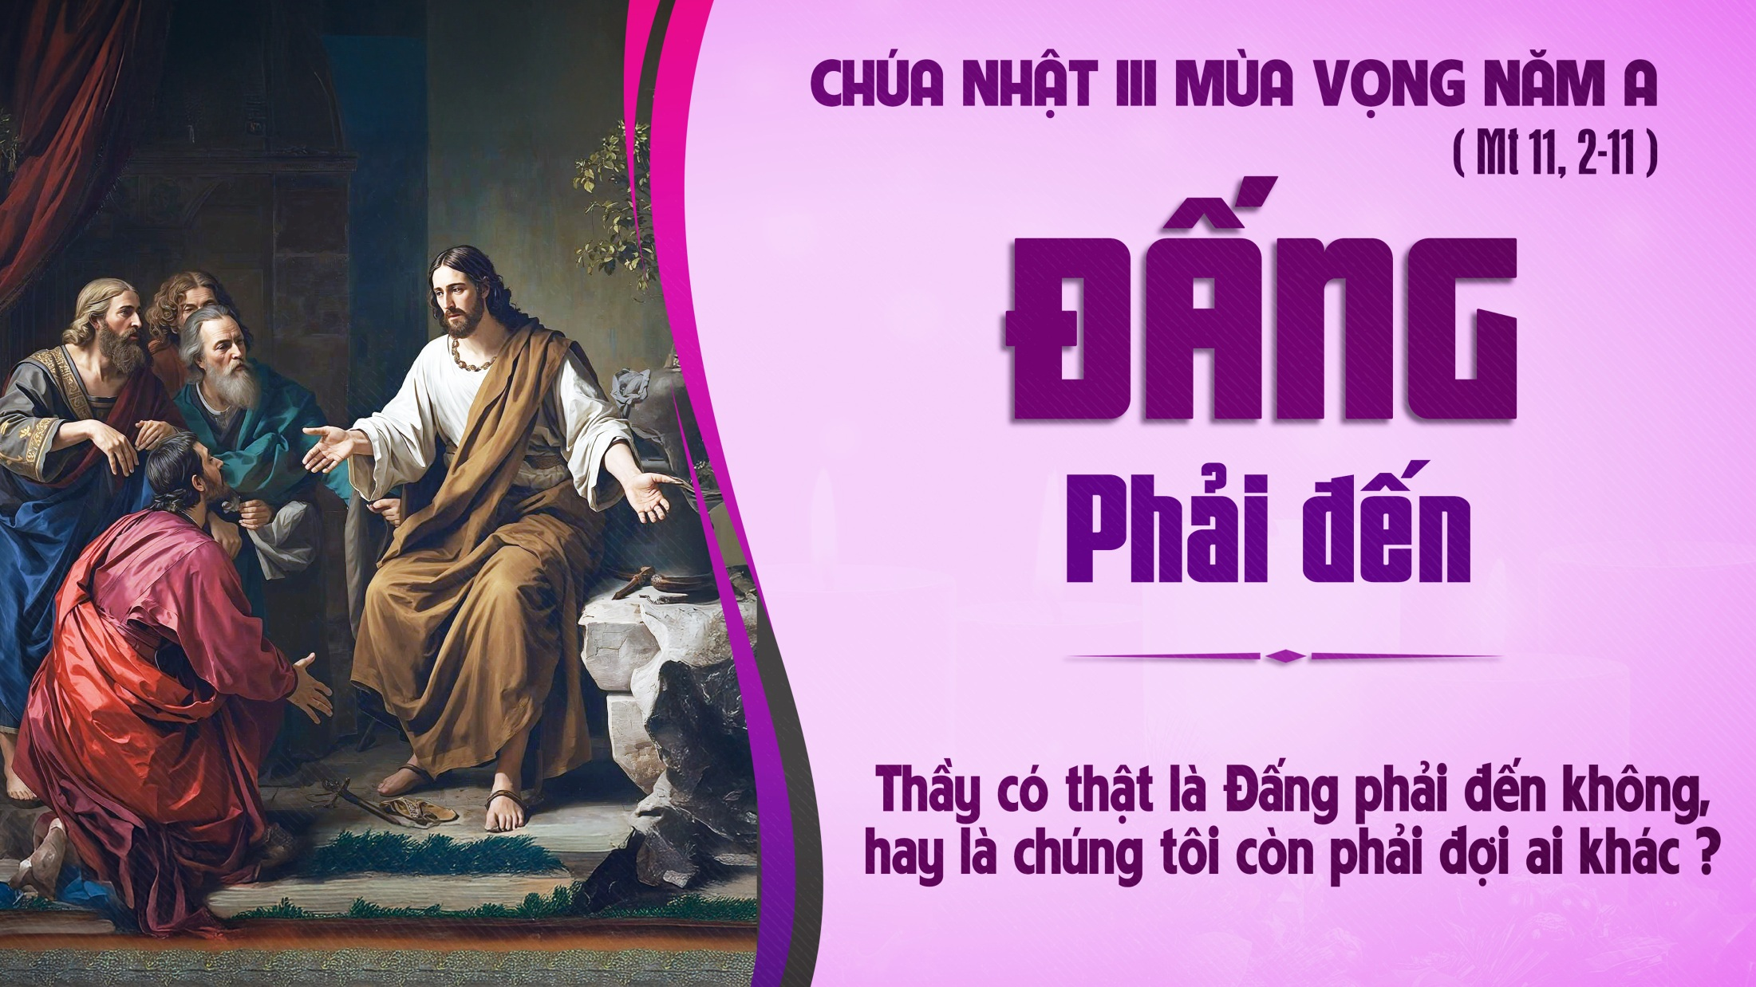

Slide 14
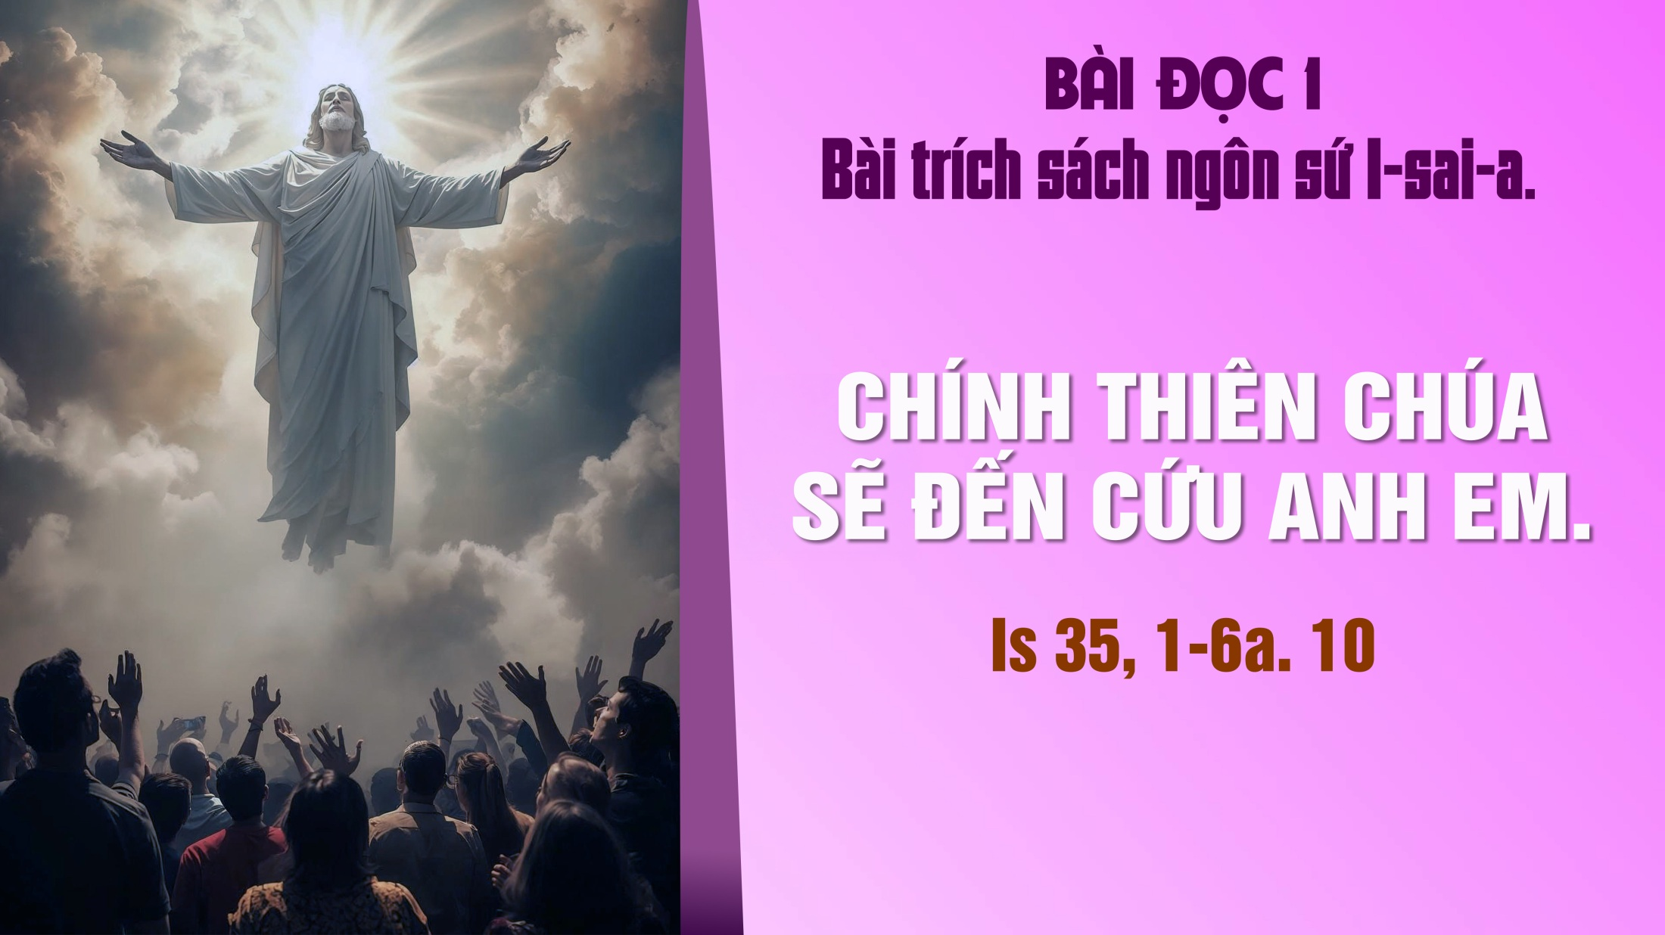

Slide 15
THÁNH VỊNH 145
CHÚA NHẬT III MÙA VỌNG
NĂM A
Lm. Kim long
04 câu

Slide 16
Đk: Lạy Chúa, xin Ngài đến cứu độ chúng con.

Slide 17
Tk1: Ngài minh xét những ai bị ức oan, kẻ tù tội ra tay cứu độ liền. Ngài cũng thương ban lương thực mà nuôi kẻ khó nghèo.

Slide 18
Đk: Lạy Chúa, xin Ngài đến cứu độ chúng con.

Slide 19
Tk2: Ngài mở mắt những kẻ bị tối đui, kẻ bị dìm ra tay Chúa vực dậy. Và Chúa yêu thương những người hằng luôn sống chính trực. Ngài cũng không quên bang trợ kiều dân nấp bóng Ngài.

Slide 20
Đk: Lạy Chúa, xin Ngài đến cứu độ chúng con.

Slide 21
Tk3: Mọi mưu tính ác nhân Ngài phá tan. Chúa độ trì cô nhi với quả phụ. Ngài nắm trong tay vương quyền ngàn muôn kiếp vững bền.
Này hỡi Si-on, Chúa Trời là Vua thống lãnh hoài.

Slide 22
Đk: Lạy Chúa, xin Ngài đến cứu độ chúng con.

Slide 23
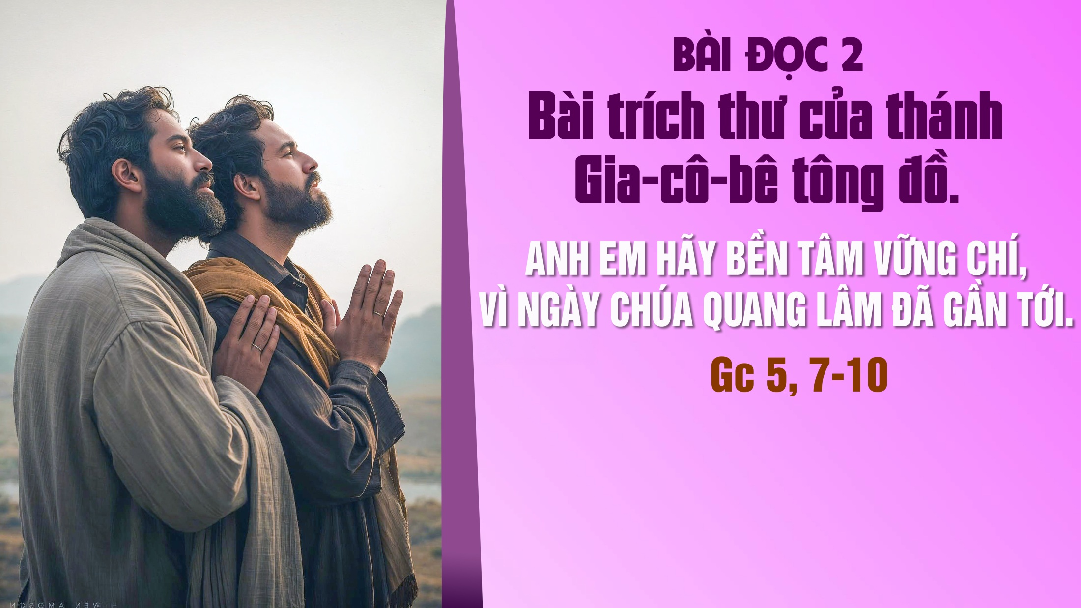

Slide 24
Alleluia-Alleluia.
Thánh Thần Chúa ngự trên tôi. Chúa sai tôi đem Tin Mừng cho người khó nghèo.
Alleluia.

Slide 26
KINH TIN KÍNH

Slide 27
Tôi tin kính một Thiên Chúa là Cha toàn năng, Đấng tạo thành trời đất, muôn vật hữu hình và vô hình.

Slide 28
Tôi tin kính một Chúa Giêsu Kitô, Con Một Thiên Chúa, Sinh bởi Đức Chúa Cha từ trước muôn đời.

Slide 29
Người là Thiên Chúa bởi Thiên Chúa, Ánh Sáng bởi Ánh Sáng, Thiên Chúa thật bởi Thiên Chúa thật,

Slide 30
được sinh ra mà không phải được tạo thành, đồng bản thể với Đức Chúa Cha: nhờ Người mà muôn vật được tạo thành.

Slide 31
Vì loài người chúng ta và để cứu độ chúng ta, Người đã từ trời xuống thế.

Slide 32
Bởi phép Đức Chúa Thánh Thần, Người đã nhập thể trong lòng Trinh Nữ Maria, và đã làm người.

Slide 33
Người chịu đóng đinh vào thập giá vì chúng ta, thời quan Phongxiô Philatô; Người chịu khổ hình và mai táng, ngày thứ ba Người sống lại như lời Thánh Kinh.

Slide 34
Người lên trời, ngự bên hữu Đức Chúa Cha, và Người sẽ lại đến trong vinh quang để phán xét kẻ sống và kẻ chết, Nước Người sẽ không bao giờ cùng.

Slide 35
Tôi tin kính Đức Chúa Thánh Thần là Thiên Chúa và là Đấng ban sự sống, Người bởi Đức Chúa Cha và Đức Chúa Con mà ra,

Slide 36
Người được phụng thờ và tôn vinh cùng với Đức Chúa Cha và Đức Chúa Con: Người đã dùng các tiên tri mà phán dạy.

Slide 37
Tôi tin Hội Thánh duy nhất thánh thiện công giáo và tông truyền.

Slide 38
Tôi tuyên xưng có một Phép Rửa để tha tội. Tôi trông đợi kẻ chết sống lại và sự sống đời sau. Amen.

Slide 39


Slide 40
CA DÂNG LỄ
LỄ DÂNG TRÔNG ĐỢI
Viết Chung

Slide 41
1. Với tháng ngày trông đợi con dâng lên lễ mọn này, là thành tâm ăn năn thống hối, Chúa ơi Chúa ơi giúp con đổi thay. Hướng trông về ngày mai, con dâng lên bánh rượu đây, tựa dòng lệ thao thức vơi đầy. Chúa ơi Chúa ơi con mong Ngài từng giây.

Slide 42
Đk: Lòng thành con kính dâng lễ vật cậy trông mến tin. Chờ đợi ơn giáng sinh, Chúa Trời cứu chuộc tội khiên. Lòng thành con kính dâng lễ vật cậy trông mến tin. Chờ đợi ơn giáng sinh, Chúa Trời xuống ở cùng con.

Slide 43
2. Dám trông Ngài thương tình, tâm tư nô nức bồn chồn, ngọn đèn khuya không quên thắp sáng, Chúa ơi Chúa ơi con sẵn sàng luôn. Với trót niềm thủy chung, con đây canh thức chờ mong, nguyện trọn vẹn của lễ tâm tình. Chúa ơi Chúa ơi xin ban ngày hồng ân.

Slide 44
Đk: Lòng thành con kính dâng lễ vật cậy trông mến tin. Chờ đợi ơn giáng sinh, Chúa Trời cứu chuộc tội khiên. Lòng thành con kính dâng lễ vật cậy trông mến tin. Chờ đợi ơn giáng sinh, Chúa Trời xuống ở cùng con.

Slide 47
CA NGUYỆN HIỆP LỄ
THẦY LÀ AI?
Thiên Duyên

Slide 48
1. Thầy là ai? Có phải Thầy là Đấng Thiên Sai, đến trần gian cứu rỗi muôn loài thoát xa vòng đêm đen mù tối? Thầy là ai? Có phải là Cứu Chúa Ngôi Hai, Đấng muôn dân trông ngóng đêm ngày, hay chúng tôi còn phải chờ ai?

Slide 49
Đk: Con tin rằng Ngài là Đức Chúa, yêu con người còn nhiếu khốn khó, đến trần gian ở với chúng con. Cho con được trở nên giống Chúa yêu thường đời còn nhiều héo úa, góp bàn tay đắp xây cuộc đời.

Slide 50
2. Kìa nhìn xem những người què nhảy nhót như nai, những người câm cất tiếng reo cười, kẻ phong cùi hôm nay được khỏi! Người mù đui thấy mặt trời chiếu sáng ban mai, đến xua tan băng giá đêm dài, cho thế gian rộn rã mừng vui.

Slide 51
Đk: Con tin rằng Ngài là Đức Chúa, yêu con người còn nhiếu khốn khó, đến trần gian ở với chúng con. Cho con được trở nên giống Chúa yêu thường đời còn nhiều héo úa, góp bàn tay đắp xây cuộc đời.

Slide 52
3. Tình Ngài thương đến trần đời đổ xuống muôn ơn, xóa sầu đau đắng đót u buồn, báo Tin Mừng cho ai nghèo khốn. Trọn niềm tin đón chờ ngày Con Chúa giáng sinh, giúp cho con uốn nắn tâm hồn, cho thỏa bao ngày tháng chờ mong.

Slide 53
Đk: Con tin rằng Ngài là Đức Chúa, yêu con người còn nhiếu khốn khó, đến trần gian ở với chúng con. Cho con được trở nên giống Chúa yêu thường đời còn nhiều héo úa, góp bàn tay đắp xây cuộc đời.

Slide 55
CA KẾT LỄ
NGUỒN CẬY TRÔNG
Hoàng Vũ

Slide 56
1. Mẹ ơi bao người lạc bước lưu đầy ngày tháng chơi vơi như thuyền nan giữa khơi, đoàn con xin Mẹ, Mẹ hãy thương tình dìu dắt con thơ qua hiểm nguy cõi trần.

Slide 57
Đk. Mẹ nguồn cậy trông, chưa thấy ai xin Mẹ về không, hỡi Mẹ Thiên Chúa, xin hãy lắng nghe con nài van. Mẹ nguồn an vui, ôi Nữ Trinh là nguồn an vui, hết tình kêu khấn, con tin chắc Mẹ thương nhận lời.

Slide 58
2. Và bao nhiêu người lạc bước trên đời, liều dấn thân đi trong vực sâu tối tăm, đoàn con xin Mẹ rọi ánh huy hoàng, nguồn sáng tin yêu, yêu Mẹ, tin Chúa Trời.

Slide 59
3. Còn ai chưa về, Mẹ dắt đưa về, thờ Chúa cao sang cũng là Vua các vua, Mẹ ban cho được bền chí trung thành, thờ Chúa Ba Ngôi, ca tụng Mẹ suốt đời.

